Slide 1
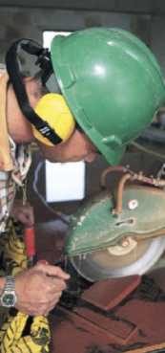
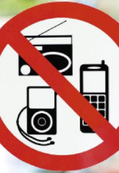
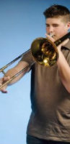

Hoofdstuk 7
Geluid
Herhaling H7

Slide 2
Herhaling hoofdstuk 7
Maak de opdrachten van de oefentoets

